Slide 1
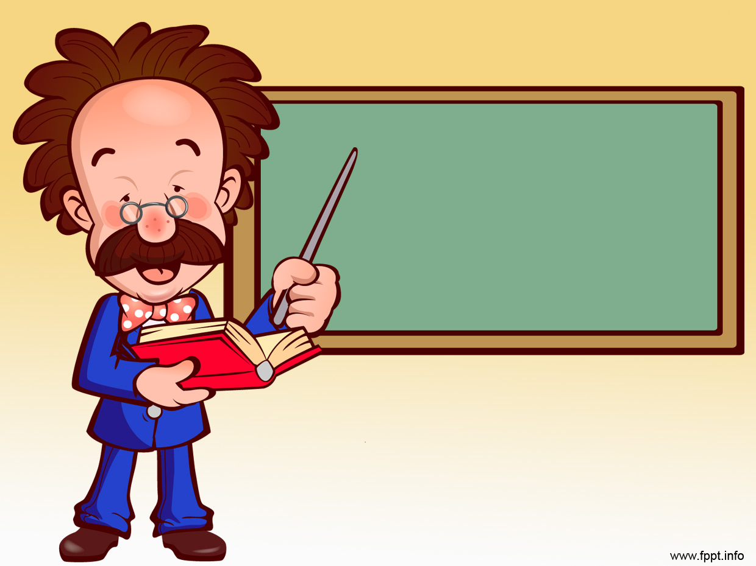
КОНФЛИКТЫ С СОБСТВЕННЫМ РЕБЁНКОМ
Родительское собрание
Подготовила: Швецова В. А. –
классный руководитель 7 «В» класса

Slide 2
«От любви до ненависти один шаг, от ненависти до любви – километры шагов».
Стендаль
«Искусство быть мудрым состоит в умении знать, на что не следует обращать внимание».
У. Джеймс
«Воспитание детей – это лёгкое дело, когда оно делается без трёпки нервов, в порядке здоровой, спокойной, нормальной, разумной и веселой жизни» .
А. С. Макаренко

Slide 3
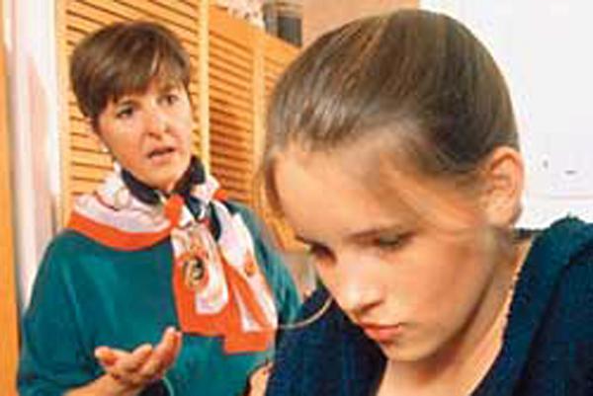
КОНФЛИКТ – это опасение хотя бы одной стороны, что её интересы нарушает, ущемляет, игнорирует другая сторона.
чувства, которые испытывают конфликтующие люди друг к другу:
страх;
злоба;
обида;
ненависть.
ПРОБЛЕМЫ
ФИЗИЧЕСКОГО ПЛАНА
ПСИХОЛОГИЧЕСКОГО ПЛАНА
СОЦИАЛЬНОГО ПЛАНА

Slide 4
ПРИЧИНЫ КОНФЛИКТОВ
РОДИТЕЛЕЙ С ПОДРОСТКАМИ
ПОДРОСТКОВ С РОДИТЕЛЯМИ
Борьба за власть и родительский авторитет.
Неподтверждение надежд и ожиданий.
Нежелание признать самостоятельность и «взрослость» подростка.
Неверие в силы ребёнка, боязнь выпустить его «из – под крыла».
Кризис переходного возраста.
Требование большей самостоятельности, права самому принимать решения.
Утверждение себя в глазах сверстников.
Принадлежность к группе подростков, которая поощряет вызывающую манеру общения и поведения.

Slide 5
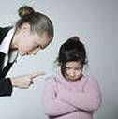
КОНФЛИКТНЫЕ СИТУАЦИИ
1. Вы возвращаетесь с работы домой и уже на лестнице слышите громкую музыку, веселье в вашем доме. Вы входите в квартиру и видите веселящихся друзей вашего ребенка и его самого. В доме — полный беспорядок. Ваш ребенок смотрит на вас и говорит: “Привет! Мы немного повеселимся! Не возражаешь?”
2. После собрания Вы приходите домой и в ярости требуете объяснений от ребенка. Вы говорите о том, что с такими результатами никуда не возьмут после школы. Ученик спокойно отвечает: “Значит, пойду работать”.
3. Вы подарили деньги своему ребенку с определенной целью. Он их истратил не по назначению, купил то, что ему давно хотелось. Вы возмущены, в свой адрес ребенок услышал много гневных слов. В конце концов он хлопнул дверью и ушел из дома.

Slide 6
«Как сохранить любовь и уважение своих детей»
Не следует видеть в самостоятельности ребенка угрозу его лишиться, ведь вашему ребенку нужна не столько самостоятельность, сколько право на нее;
Не злоупотребляйте опекой и контролем;
Чтобы ребенок выполнил то, что вам нужно, постарайтесь сделать так, чтобы он сам этого захотел.
Все замечания делайте доброжелательным, спокойным тоном, не используйте ярлыков.

Slide 7
АНКЕТИРОВАНИЕ УЧЕНИКОВ
Принимали участие 20 учеников 7 «В» класса. Анкета состояла из 7 вопросов.
1. Конфликт – это ……….
ситуация, когда два человека ссорятся между собой.
когда не совпадают мнения людей.
ситуация, при которой два или более лица спорят либо вступают в контакт с кулаками.
когда ссорятся люди и начинают друг на друга кричать.
плохое поведение и споры с учителями и родителями.
стычка с каким – либо человеком.

Slide 8
2. Ты конфликтный человек?
Да - 8 чел.
Нет – 7 чел.
По ситуации – 2 чел.
Иногда, когда меня обижают – 1 чел.
«Человек, который постоянно ссорится» – 2 чел.
(не поняли вопрос).
3. Причиной конфликта со взрослыми (родители, учителя) может быть ……
плохая оценка
плохое поведение
гуляем и не помогаем по дому
не выполняем домашних заданий
нарушение правил
неуважительное отношение к старшим

Slide 9
4. Конфликт может привести к тому, что …..
к ссоре
будет драка
домашнему наказанию
можно потерять друзей и близких
будет плохое настроение и обида
будет неприятно, в редких случаях ещё и больно
люди перестанут общаться друг с другом
учитель поставит «2», а родители запретят компьютер
если ссорятся с учителем, то на уроках ничего не понимают, а потом получают двойки
5. Конфликтуешь ли ты с родителями, учителями?
«Да» – 8 чел. «Иногда» - 5 чел. «Нет» – 7 чел.

Slide 10
6. Для того чтобы избежать конфликт, нужно…….
не возмущаться, потому что взрослый всегда прав
уйти от разговора
делать так, как говорят старшие
промолчать
не выкрикивать на уроках, не скандалить
не переговариваться
найти компромисс
перевести разговор на другую тему
хорошо себя вести
быть сдержанным
7. Нужно ли учиться людям разрешать конфликтные ситуации?
«ДА» – 17 чел. «Нет» – 3 чел.
Конечно, нужно, ведь если бы люди не разрешали конфликтных ситуаций, то в стране было бы полное безобразие.

Slide 11
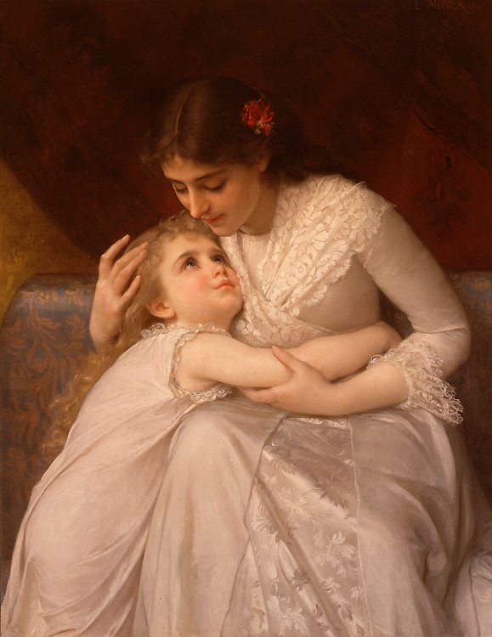
СПАСИБО ЗА РАБОТУ!

